Slide 1
함수와 모듈

Slide 2
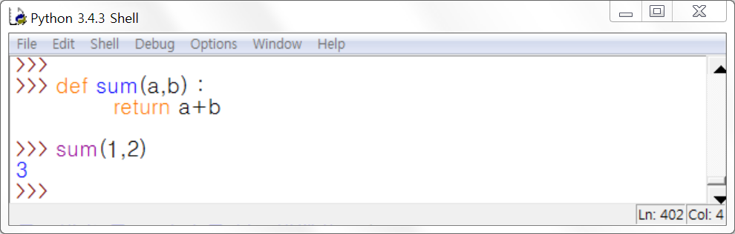
함수의 설정
<문법>
def 함수이름(인수) :
함수가 실행되면 실행될 문장들
return 결과값

Slide 3
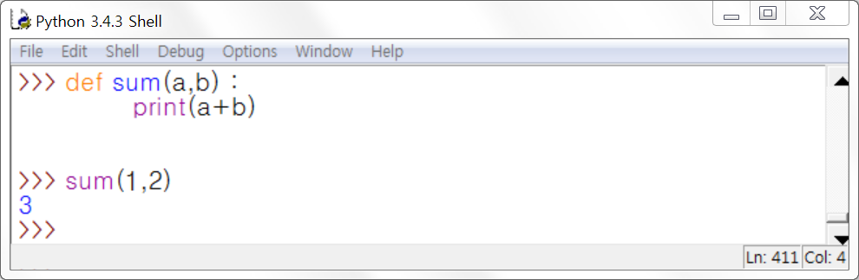
return은 생략 가능 (print 를 사용한 경우)

Slide 4
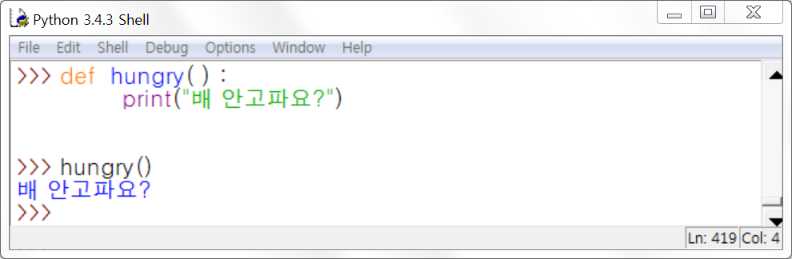
함수 설정
인수와 return 값 모두 없을 수 있음

Slide 5
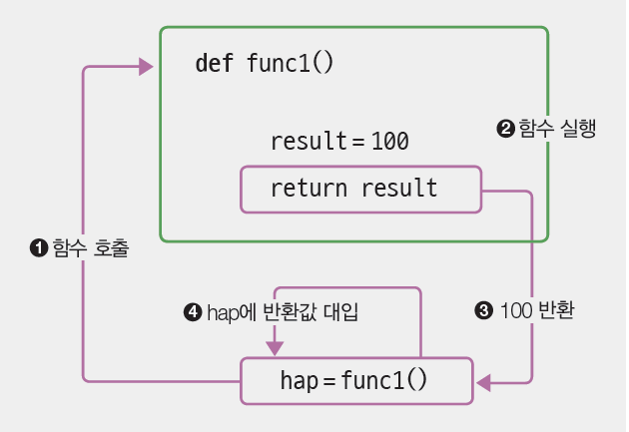
반환 값
반환 값 유무에 따른 함수 구분
반환 값은 ‘리턴 값’이라 함. 매개변수(Parameter)는 ‘파라미터’라고 부르기도 함
반환 값이 있는 함수

Slide 6
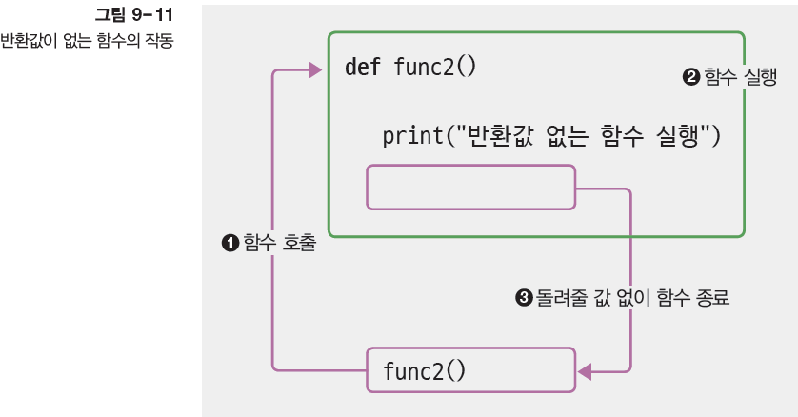
반환 값
반환 값이 없는 함수
return문 생략. 또는 반환 값 없이 return만 씀.

Slide 7
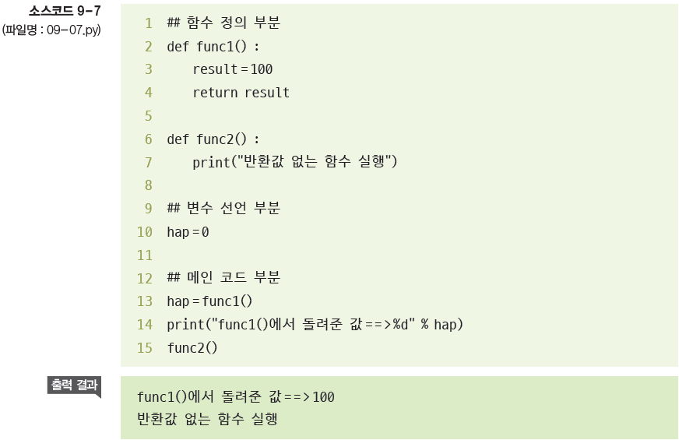
반환 값

Slide 8
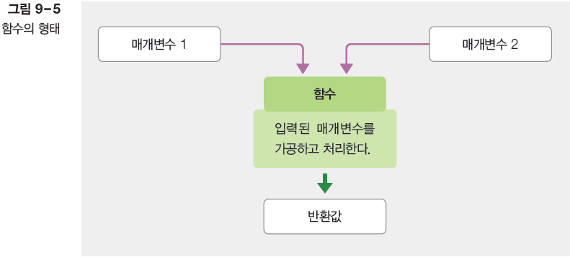
함수의 인수 (매개변수)
함수의 모양과 활용
함수는 매개변수(Parameter)를 입력 받은 후 그 매개변수를 가공 및 처리한 후에 반환 값을 돌려줌

Slide 9
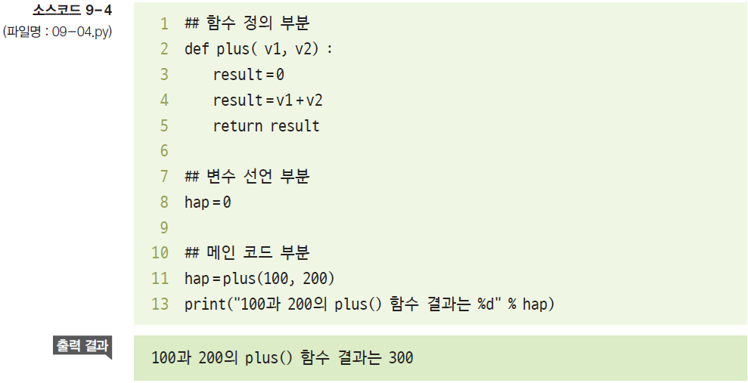
함수의 매개 변수
두 정수를 입력 받아 두 정수의 합계를 반환하는 plus() 함수 만들기
2행~5행에 plus() 함수를 정의하였으나 먼저 실행되지 않음. 11행에서 함수를 호출하면 그때 실행됨

Slide 10
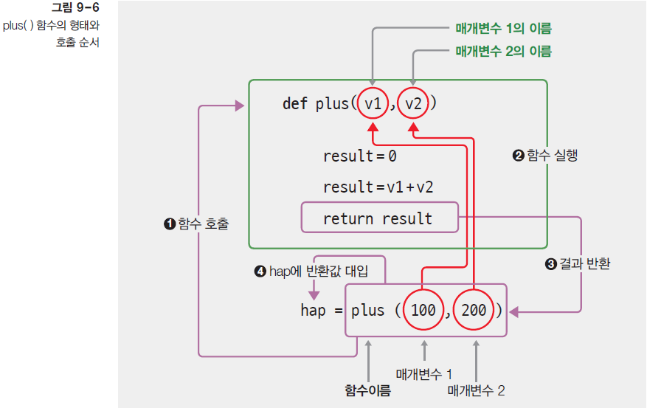
함수의 매개 변수

Slide 11
함수의 매개 변수
① 함수 호출
plus() 함수를 호출할 때는 plus(숫자 1, 숫자 2)와 같은 형식으로 호출
② 함수 실행
v1과 v2를 더해 result에 대입한 후, return result 문장에 의해 이 함수를 호출했던 곳
(=11행)으로 돌아감
③ 결과 반환
함수를 실행하여 얻은 result값(300)을 plus() 함수를 호출했던 곳으로 돌려줌
④ hap에 반환값 대입
반환된 값 300을 변수 hap에 대입

Slide 12
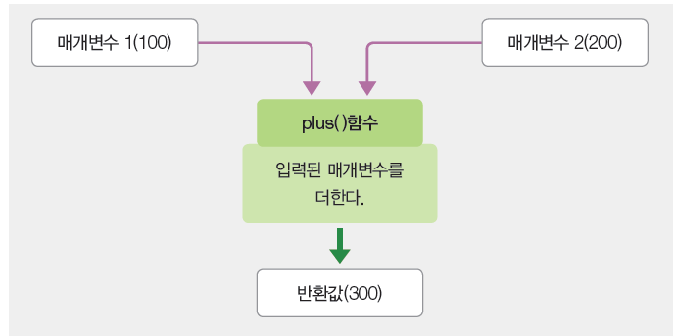
함수의 매개 변수

Slide 13
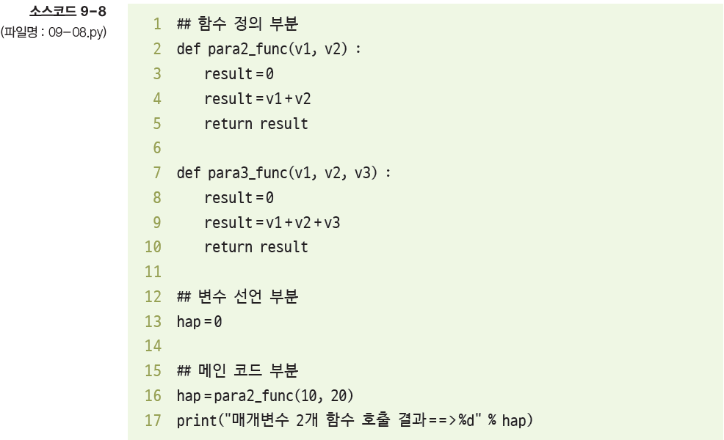
매개 변수 전달 방법
매개변수 전달 방법
매개변수의 개수를 정해놓는 방법

Slide 14
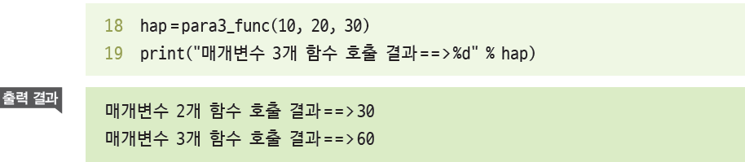
매개 변수 전달 방법

Slide 15
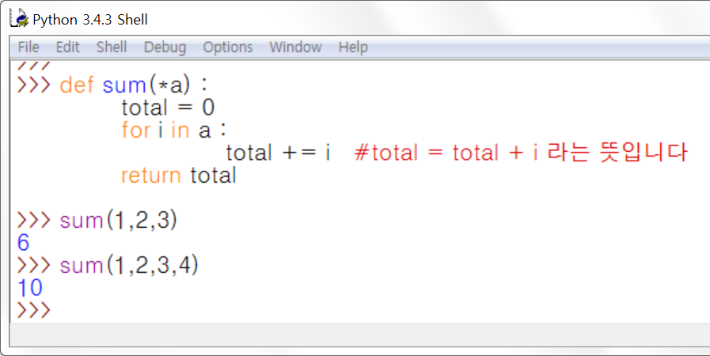
함수의 매개변수 전달방법 – 인수의 개수가 정해지지 않은 경우
사용자가 몇 개의 값을 입력할지 모를 경우(인수의 개수가 정해지지 않은 경우)
인수 앞에 *를 사용하면 입력되는 모든 인수를 모아 튜플로 만들어 줌

Slide 16
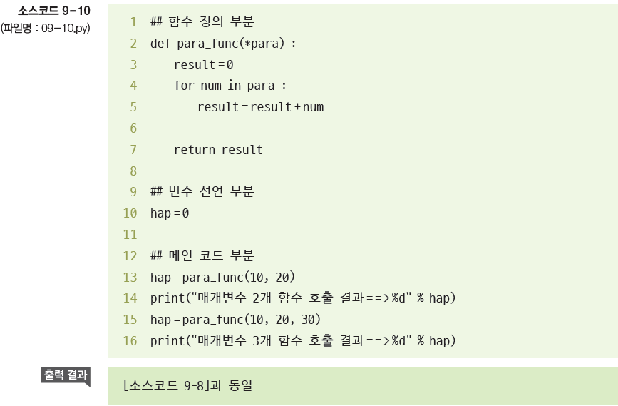
매개 변수 전달 방법
매개변수의 숫자를 정해놓지 않는 방법 - 가변 매개변수(Arbitrary Argument List) 방식

Slide 17
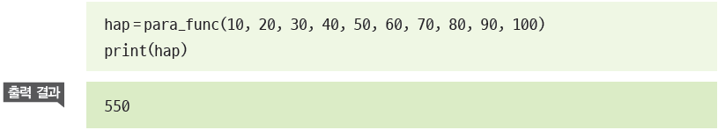
매개 변수 전달 방법
2행 : *para로 매개변수를 설정.
13행 : 호출한 매개변수는 (10, 20)
15행 : 호출한 매개변수는 (10, 20, 30) 형식의 튜플로 전달됨
4행에서 넘겨 받은 매개변수를 for문으로 하나씩 추출해서 5행에서 result에 누적. 예로 (10, 20, 30)을 매개변수로 받았다면 4행~5행은 다음과 같이 3회 반복.
- 1회 : num에 10을 저장한 후, result =result +10 → result에 10 저장됨
- 2회 : num에 20을 저장한 후, result =result +20 → result에 30 저장됨
- 3회 : num에 30을 저장한 후, result =result +30 → result에 60 저장됨
열 개 의 매개변수를 넘겨도 아래와 같이 잘 처리됨

Slide 18
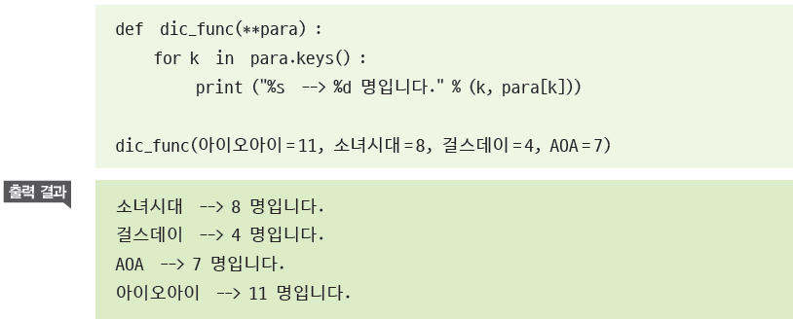
매개 변수 전달 방법
함수의 매개변수 앞에 **를 붙이면 튜플이 아닌 딕셔너리 형식으로 전달. 함수를 호출할 때도 딕셔너리 형식의 매개변수를 ‘이야기 키=값’ 형식으로 사용함

Slide 19
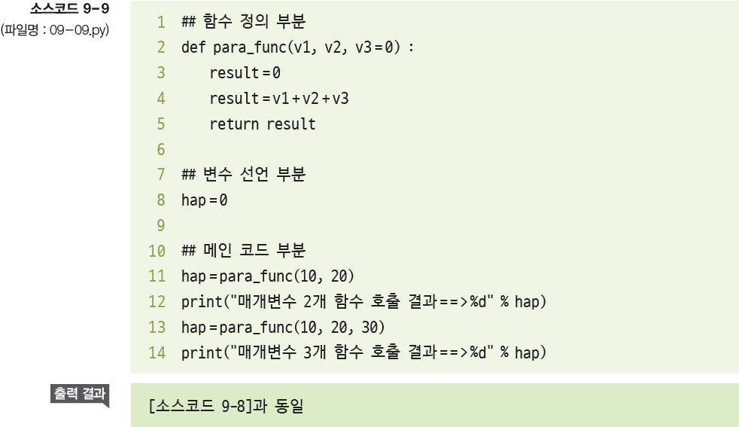
함수의 매개 변수 (인수) 전달 방법(기본 값 설정)
매개변수에 기본값을 설정해놓는 방법

Slide 20
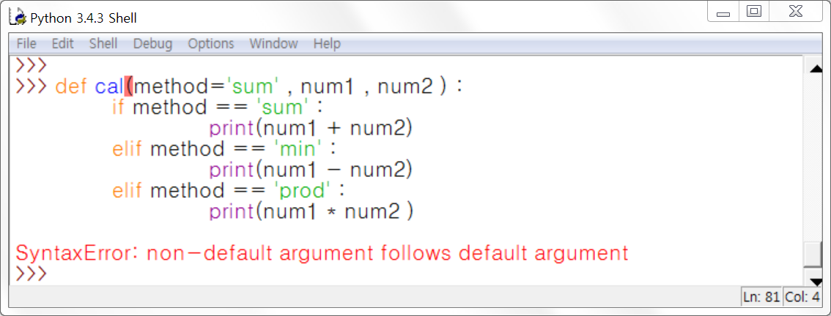
함수의 매개변수 (인수)
기본값을 설정하는 인수는 반드시 제일 마지막에 위치할 것!

Slide 21
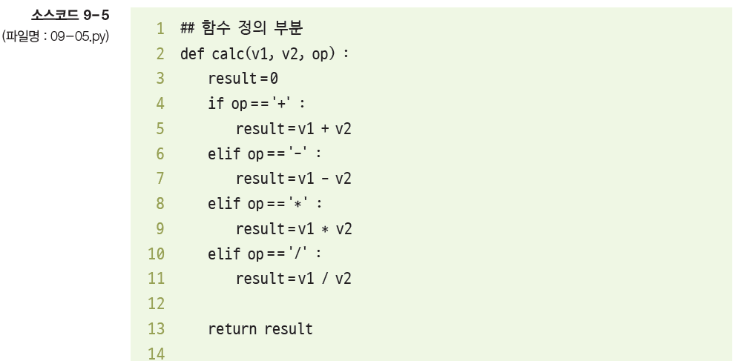
함수 응용 프로그램
입력한 두 숫자의 덧셈, 뺄셈, 곱셈, 나눗셈을 하는 계산기 함수

Slide 22
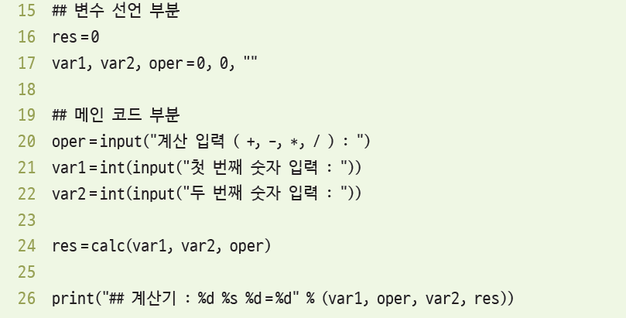
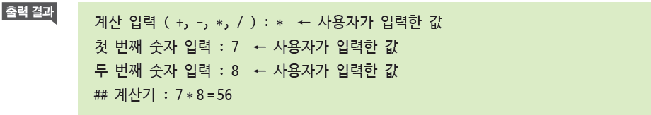
함수 응용 프로그램
위 코드를 아래 기능이 추가되도록 수정하시오.
입력하는 순서를 숫자 1, 연산자, 숫자 2 로 변경하시오.
제곱(**)연산자를 추가하시오.
0으로 나누려고 하면 메시지를 출력하여 계산되지 않게 하시오.

Slide 23
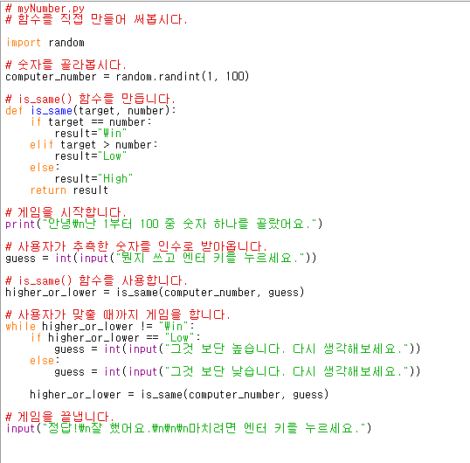
함수를 활용한 반복 문 응용 예제

Slide 24
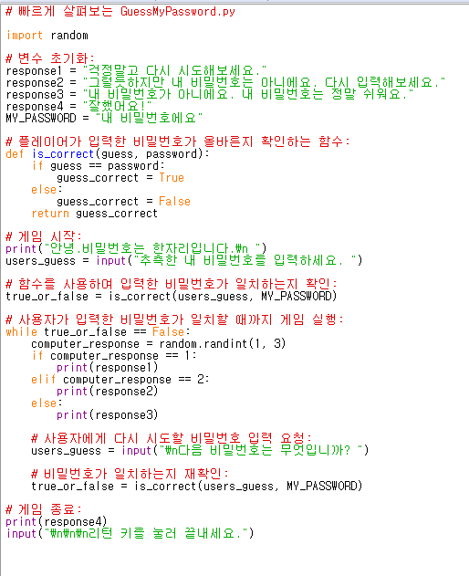
함수를 활용한 반복 문 응용 예제

Slide 25
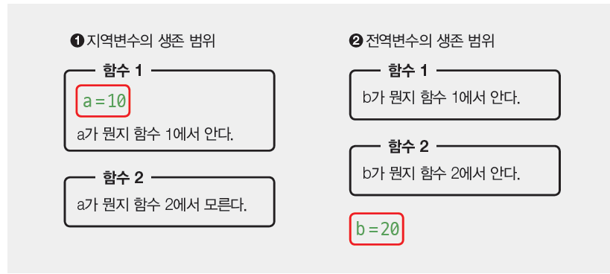
지역 변수와 전역 변수
지역변수와 전역변수의 이해
지역변수는 한정된 지역(Local)에서만 사용되는 변수, 전역변수는 프로그램 전체(Global)에서 사용되는 변수
① 에서 a는 현재 함수 1 안에 선언. 즉 a는 함수 1 안에서만 사용될 수 있음
② b는 함수(함수 1, 함수 2) 안이 아니라 바깥에 선언, 모든 함수에서 b의 존재를 안다.

Slide 26
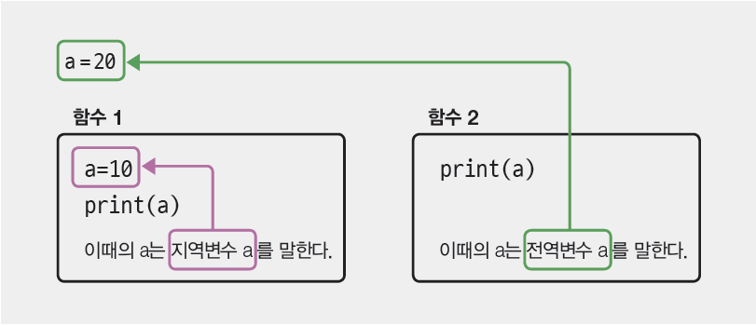
지역 변수와 전역 변수

Slide 27
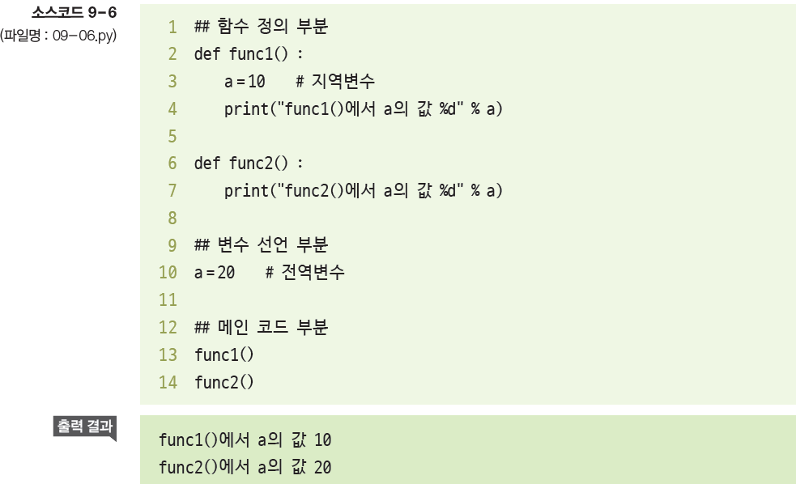
지역 변수와 전역 변수
3행의 a는 func1( ) 함수 안에서 선언했으므로 지역변수, 10행의 a는 함수 밖에서 선언했으므로 전역변수

Slide 28
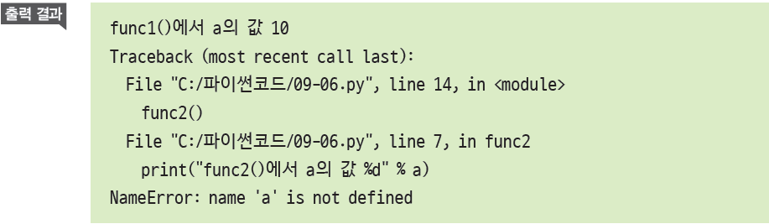
지역 변수와 전역 변수
[소스코드 9-6]에서 10행의 전역변수가 없다면 7행은 어떻게 될까?
func1( )에는 a가 있으므로 잘 출력. func2( )에는 a가 없으므로 오류가 발생
결국 func2( )에서는 func1( )의 a(지역변수)가 있는지 전혀 인식하지 못함.

Slide 29
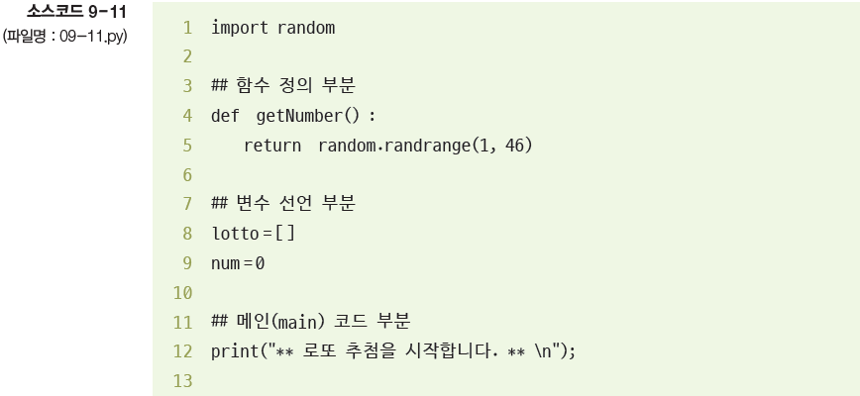
함수 응용 프로그램
로또 복권 번호 추첨 프로그램

Slide 30
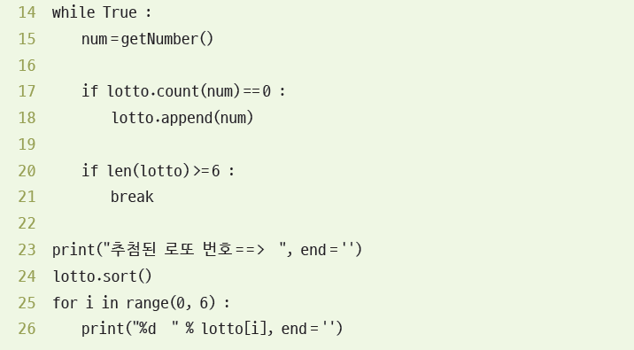
5행 : random.randrange (시작, 끝 + 1) 함수는 ‘시작 숫자~끝 숫자’ 중 임의의 숫자 하나를 추출
14행~21행 : 무한 반복. 17행~18행에서 이미 뽑힌 숫자가 lotto[ ] 리스트에 들어있지 않아야만 lotto.append(num)함수로 lotto[ ] 리스트에 숫자를 추가함
lotto.count(num) 함수는 lotto[ ] 리스트에서 num 숫자의 개수를 세어 6이 될 경우 빠져 나옴.

Slide 31
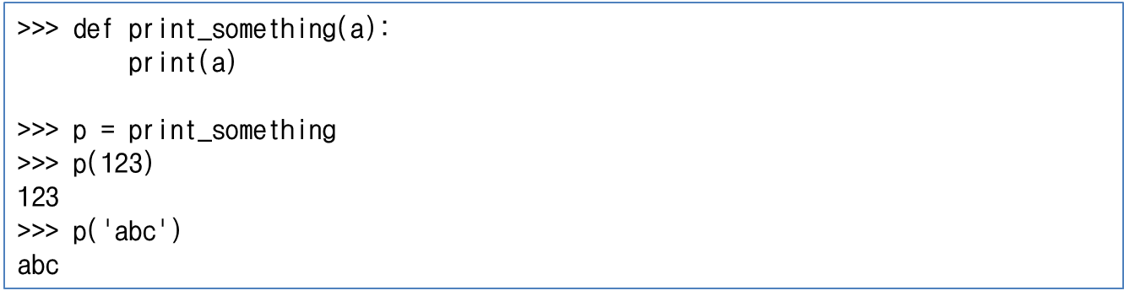
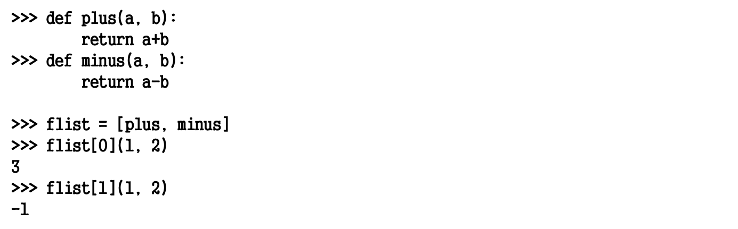
함수를 변수에 담아 사용하기
실습 1
실습 2
( ) 없이 함수의 이름만을 변수에 저장합니다.
변수의 이름 뒤에 ( )를 붙여 함수처럼 호출하면 됩니다.
plus () 함수와 minus( ) 함수를 리스트의 요소로 집어넣습니다.
flist[0]은 plus( ) 함수를 담고 있습니다. 따라서 이 요소 뒤에 괄호를 열고 매개변수를 입력하여 호출하면 plus( ) 함수가 호출됩니다.
flist[1]는 minus( )를 담고 있으므로 이 코드는 minus(1, 2)와 같습니다.

Slide 32
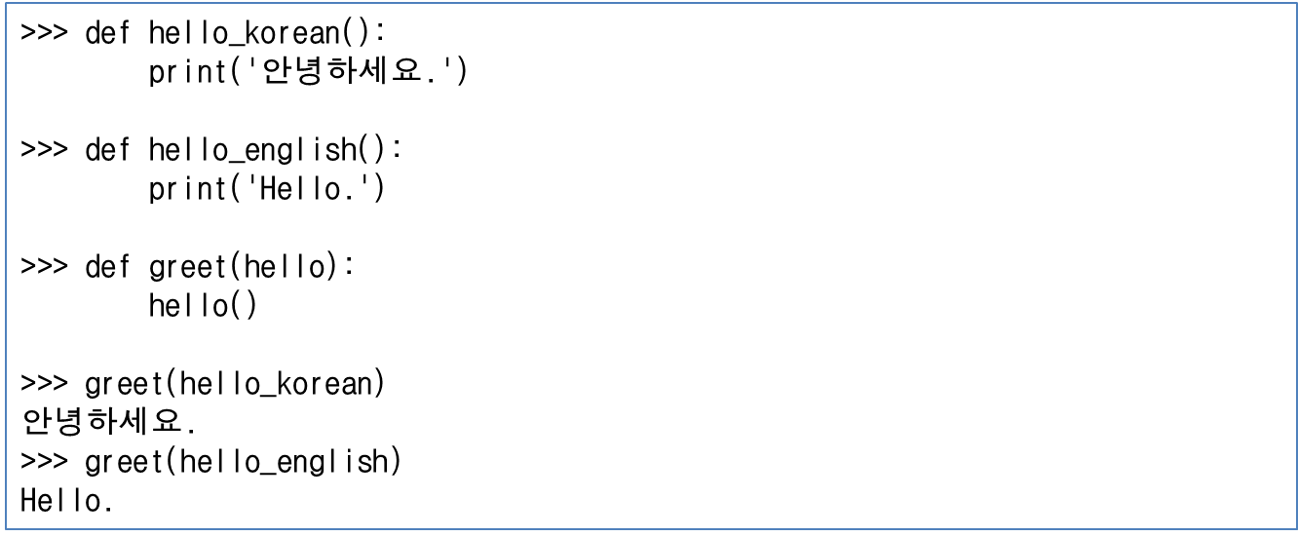
함수를 변수에 담아 사용하기
함수를 변수에 담을 수 있는 이유?
파이썬이 함수를 일급 객체(First Class Object)로 다루고 있기 때문
일급 객체란 프로그래밍 언어 설계에서 매개변수로 넘길 수 있고 함수가 반환할 수도 있으며 변수에 할당이 가능한 개체를 가리키는 용어
파이썬에서는 함수를 “매개변수”로도 사용할 수 있고 함수의 결과로 “반환”하는 것도 가능
실습 3(함수를 매개변수로 사용하기)

Slide 33
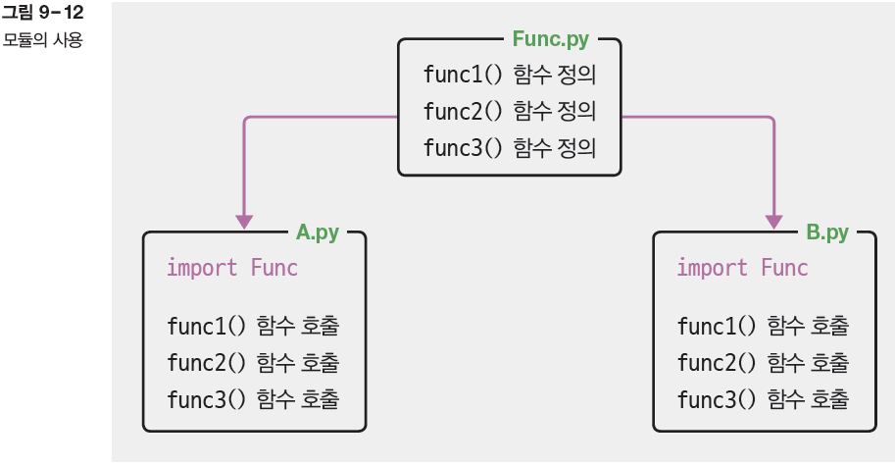
모듈(교재 PP159)
모듈의 이해
많이 사용하는 함수를 만들어 놓고, 프로그램에서 해당 함수를 사용할 때 함수를 Import하여 사용하면 편리함

Slide 34
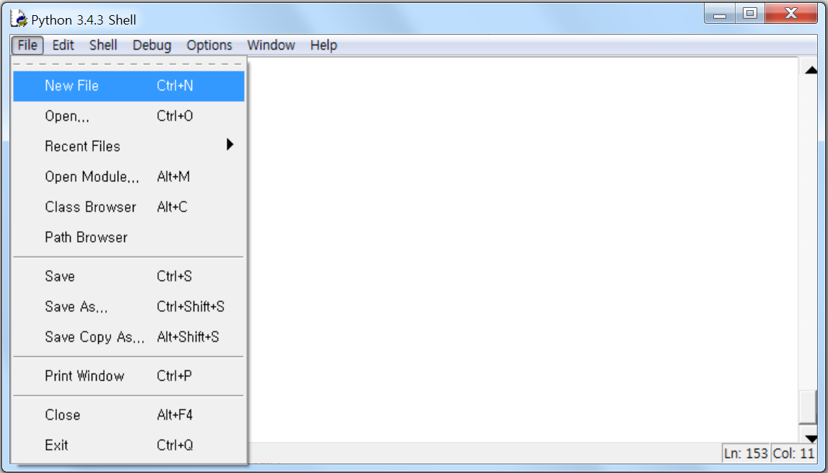
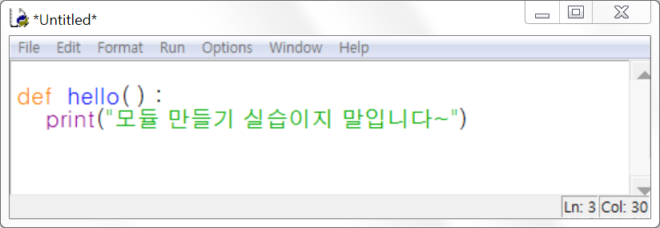
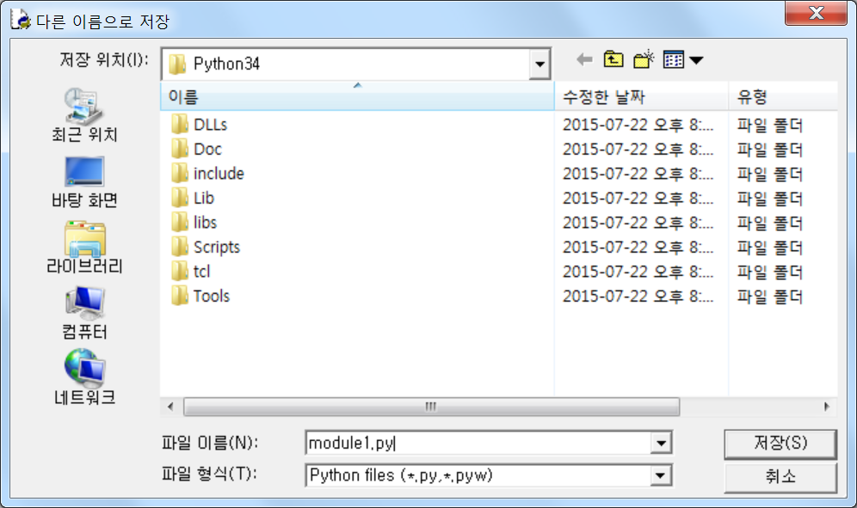
모듈
모듈 생성(새로운 파일에 생성)
모듈로 사용할 파일과 호출하는 파일은 모두 같은 폴더에 저장

Slide 35
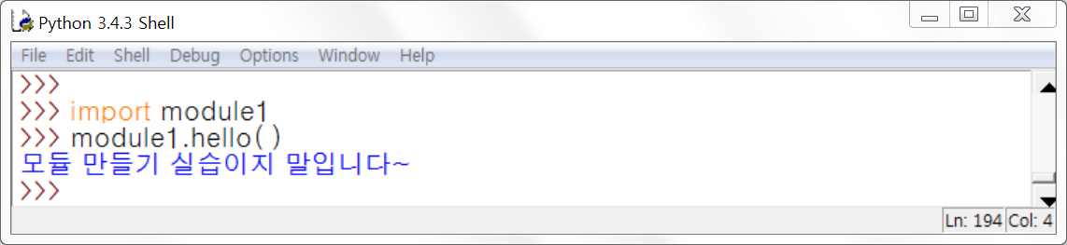
모듈

Slide 36
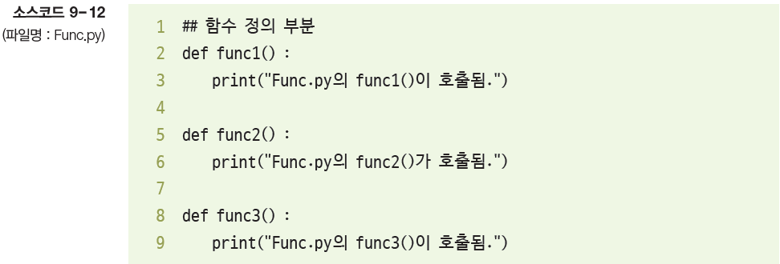
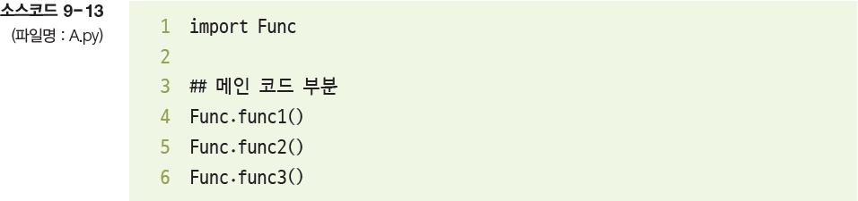
모듈
모듈의 생성과 사용
모듈로 사용할 파일과 호출하는 파일은 모두 같은 폴더에 저장
Func.py 저장

Slide 37

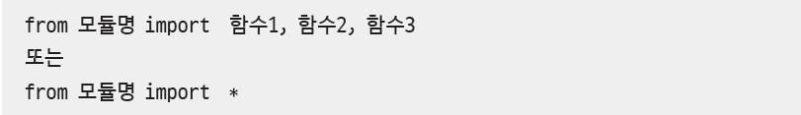
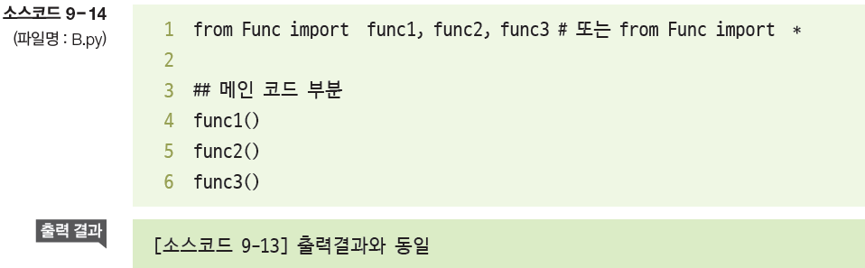
모듈
4행~6행 : 호출 할 때 ‘Func.함수이름( )’ 형식으로 모듈이름을 앞에 붙였지만 모듈이름을
생략하고 함수이름만으로 사용하고 싶다면 다음과 같이 수정

Slide 38
실습
소문자를 대문자로 변환해주는 my_upper() 함수를 빌트인 함수를 사용하지 않고 직접 구현해보자. (힌트 : 아스키 코드 값을 참조)
급여 계산하는 calc_monthly_salary() 함수를 작성하고 사용자로부터 근무시간과 시간당 급여를 넘겨받아 급여를 계산해주는 프로그램을 작성하라.

Slide 39
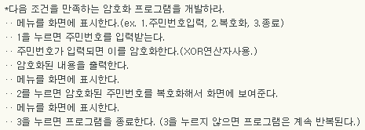
실습 A
암호화 하는 프로그램과 복호화 하는 프로그램은 함수로 작성한다.
해당 데이터를 출력하는 프로그램은 메인 에서 작성한다.

Slide 40
실습
실습A 에서 작성한 프로그램을 모듈화 시키시오.

Slide 41
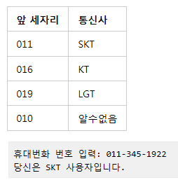
실습
아래의 내용을 보고 사용자가 입력한 번호의 통신사를 출력하는 프로그램을 작성 하시오.
단, 통신사를 검색해 주는 search_tel(휴대번호)함수를 작성해서 사용하시오.

